Slide 1

ТРАДИЦИОННЫЕ ЦЕННОСТИ РОССИЙСКОЙ ЦИВИЛИЗАЦИИ

Slide 2
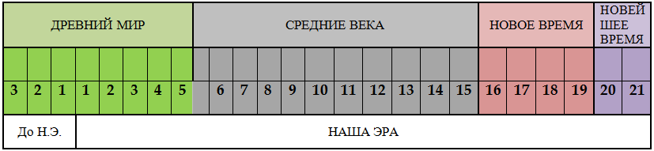
Как мы изучали историю в школе:

Slide 3

Когда были Средние века в:
России?
Китае?
Индии?
Америке?

Slide 4
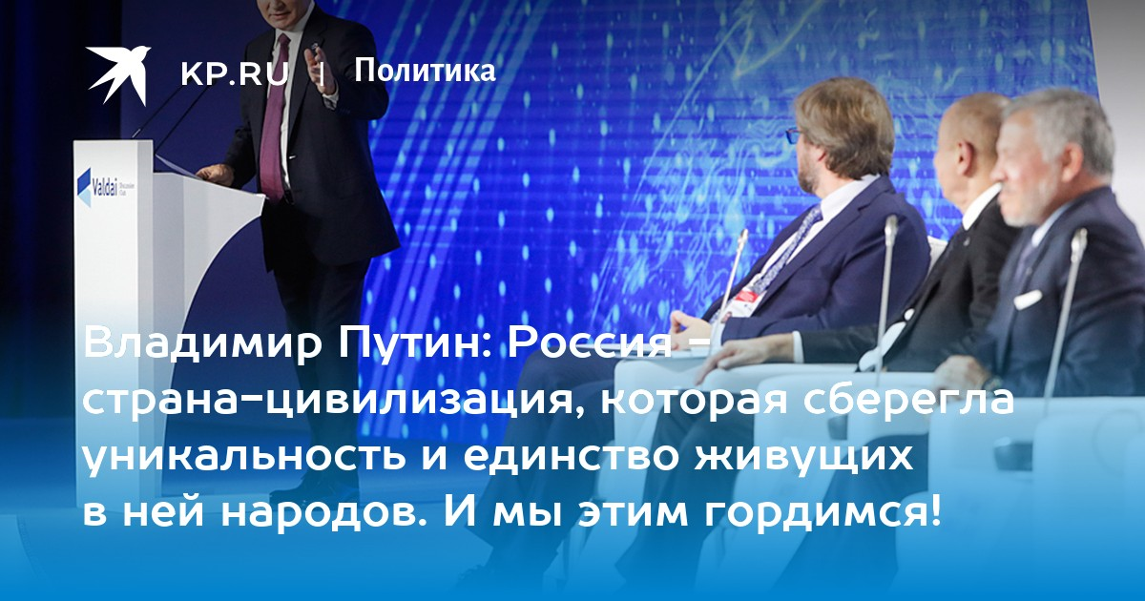

Slide 5
Цивилизация – группа стран и народов, имеющих общую историю и культуру
Египетская
Вавилонская
Китайская
Индийская
Мезоамериканская
Античная
Европейская
Русско-Сибирская
О. Шпенглер

Slide 6
Российская цивилизация –
Киевская Русь
Московское княжество
Московское царство
Российская империя
СССР
Российская Федерация

Slide 7
Российская цивилизация –
социально-культурная общность, сформировавшаяся на основе общих ценностей, а также под влиянием особенностей географического положения и природно-климатических условий.

Slide 8
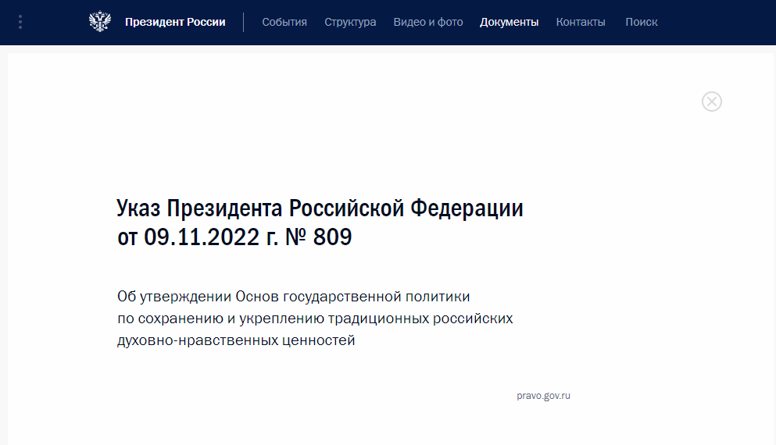

Slide 9
Традиционные ценности -
это нравственные ориентиры, формирующие мировоззрение граждан России, передаваемые от поколения к поколению, лежащие в основе общероссийской гражданской идентичности и единого культурного пространства страны, укрепляющие гражданское единство, нашедшие свое уникальное, самобытное проявление в духовном, историческом и культурном развитии многонационального народа России.

Slide 10
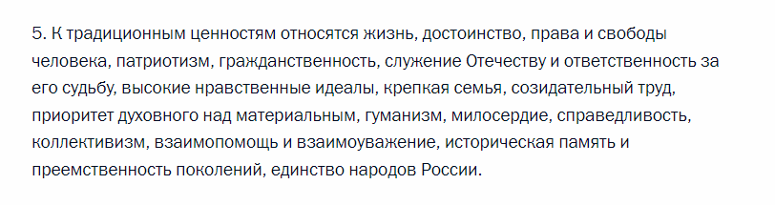
Традиционные ценности

Slide 11
Традиционные ценности
крепкая семья
приоритет духовного над материальным (духовность)
милосердие (альтруизм)
справедливость
коллективизм (соборность)
единство народов России

Slide 12
Традиционные ценности
патриотизм
гражданственность
служение Отечеству
и ответственность за его судьбу
высокие нравственные идеалы
патерналистское отношение к власти

Slide 13
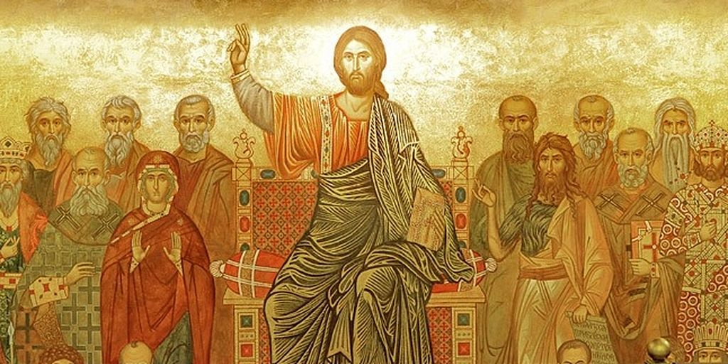
Традиционные ценности базируются на православной вере

Slide 14
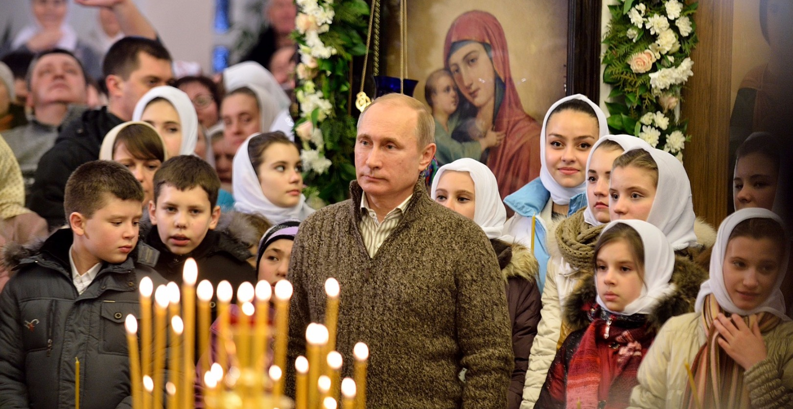

Slide 15


Slide 16

ТЕОРИЯ КУЛЬТУРНОГО РАЗВИТИЯ
ПО О. ШПЕНГЛЕРУ
Омассовление
Омертвление
Техноцизм
Культура
(восхождение)
Цивилизация
(нисхождение)
Материализм
Аналогия с живым организмом
Египетская культура:
прасимвол «путь»
Китайская культура: прасимвол «дао»
Античная культура:
прасимвол «пещера»
Античная культура: прасимвол «тело»
Европейская культура: прасимвол «фауст»
Русская культура: прасимвол «апокалипсис»

Slide 17
Церковь – хранилище традиционных ценностей
«Прасимвол» – Апокалипсис
«Краеугольный камень» – Христос

Slide 18


